Slide 1
LESSON 06
Unity Shader编程
模板测试
窗口内可见
从“材质如何被光照”进入“哪些像素允许显示”
以 MagicBox 案例讲清 Stencil Buffer、渲染顺序与双 Shader 协作。
本章一句话
Stencil 决定“哪里能显示”，
PBR 决定“显示之后长什么样”。
二者分层，才能把渲染逻辑讲明白。
前置章节：渲染管线 / 光照模型 / 法线贴图 / 视差映射 / PBR
Sources: Assets/ShaderCourse/Example/Stentil/Shaders/Stentil_Mask.shader | Assets/ShaderCourse/Example/Stentil/Shaders/Stentil_Geometry.shader | Assets/ShaderCourse/Example/Stentil/MagicBox_Testing.md
Notes:
封面需要建立本章定位：它承接 PBR，又为后续遮罩、描边、传送门、后处理铺路。
[Sources]
- Assets/ShaderCourse/Example/Stentil/Shaders/Stentil_Mask.shader
- Assets/ShaderCourse/Example/Stentil/Shaders/Stentil_Geometry.shader
- Assets/ShaderCourse/Example/Stentil/MagicBox_Testing.md

Slide 2
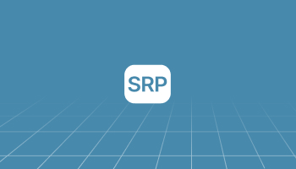
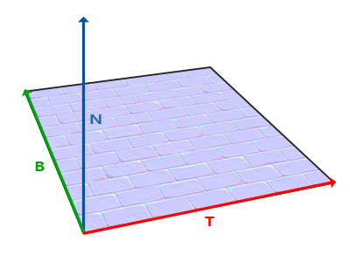
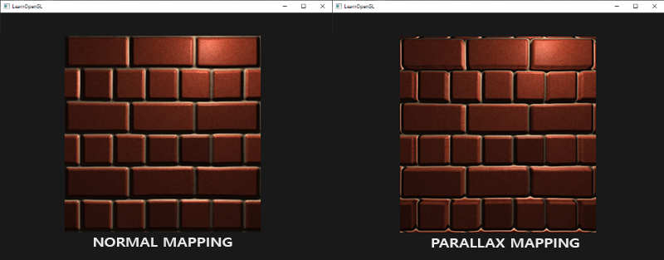
BRIDGE
02 / 12
本章在课程中的位置
Stencil 不直接改变光照模型，而是先回答另一个问题：这个像素到底能不能显示。
渲染管线
基础光照
法线贴图
视差映射
PBR 光照
模板测试
GPU 在什么时候做变换、光栅化、测试与输出
Lambert / Blinn-Phong 回答“如何受光”
改变法线，提升细节感，不改轮廓
改变采样坐标，增强深度错觉
把材质参数与能量守恒引入真实感
本章新增：决定像素能不能出现
课堂目标
让学生从“材质表现”跨到“可见性控制”。
也就是把渲染问题分成两个层面：
1. 是否显示 2. 显示后怎么受光。
Sources: Assets/Courseware/NormalParallaxPPT/images/tbn_vectors.png | Assets/Courseware/NormalParallaxPPT/images/parallax_principle.png | Assets/TutorialInfo/Icons/URP.png
Notes:
引导学生回忆之前的知识，把“看起来像什么”与“能不能被看见”分层。
[Sources]
- Assets/Courseware/NormalParallaxPPT/images/tbn_vectors.png
- Assets/Courseware/NormalParallaxPPT/images/parallax_principle.png
- Assets/TutorialInfo/Icons/URP.png

Slide 3
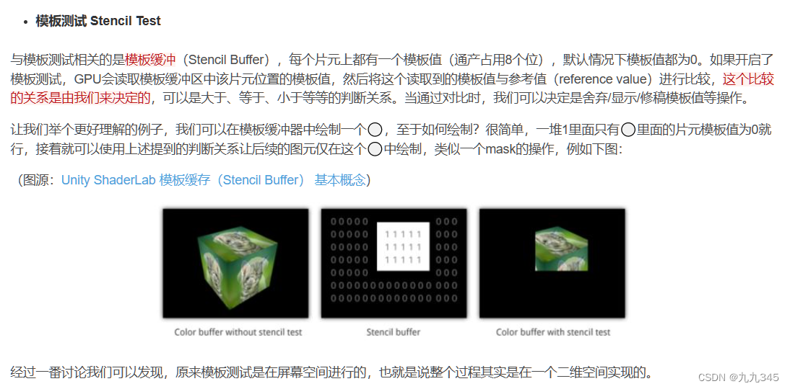
THEORY
03 / 12
模板测试的核心概念
Stencil Buffer 是一个逐像素整数缓冲区，常见范围 0~255。
它不负责颜色，只负责给像素贴上“通行证”。
Color Buffer
Depth Buffer
网络图例：模板缓冲区遮罩示意
存放最终颜色。
通过所有测试后才写入。
记录深度，决定“谁在前”。
对应 ZTest / ZWrite。
Stencil Buffer
关键参数
记录整数标签。
范围常见为 0~255。
Ref = 比较参考值
Comp = 比较方式
Pass / Fail / ZFail = 后续动作
图例表达了一个关键事实：模板测试发生在屏幕空间像素上，被允许的区域才会把颜色写进 Color Buffer。
课堂强调：模板测试是逐像素测试，而不是“整物体开/关”。
可以把它理解成：Mask 先给像素发门票，Geometry 再核验门票。
Sources: Assets/ShaderCourse/Scripts/StencilTestDemo.cs | Assets/ShaderCourse/Shaders/Lesson/StencilTestShader.shader | CSDN 检索方向：Unity Shader 模板测试 / Stencil 基础用法
Notes:
强调逐像素，而不是整物体开关。模板测试发生在像素级别。
[Sources]
- Assets/ShaderCourse/Scripts/StencilTestDemo.cs
- Assets/ShaderCourse/Shaders/Lesson/StencilTestShader.shader
- CSDN 检索方向：Unity Shader 模板测试 / Stencil 基础用法

Slide 4
PIPELINE
04 / 12
渲染顺序与三个缓冲区
Color / Depth / Stencil 各司其职：颜色决定看到什么，深度决定谁在前，模板决定哪一块区域允许显示。
Queue = Geometry-1
Stencil Replace
Queue = Geometry
Comp Equal
PBR
Mask 比普通几何体更早渲染，先把模板值写好。
ColorMask 0，不输出颜色；ZWrite Off，不占深度；只写模板。
真正的内容物体开始渲染，读取当前屏幕像素里的模板值。
只有模板值等于自己的 _StencilID 时，才进入后续光照计算。
通过后继续做 BRDF + IBL。
一句话理解这条链路
Mask Shader 负责“登记窗口区域”，Geometry Shader 负责“只有在窗口区域内才显示真正材质”。
因此模板测试不替代光照模型，而是把可见性控制嵌入到完整渲染流程中。
Sources: Assets/ShaderCourse/Example/Stentil/Shaders/Stentil_Mask.shader | Assets/ShaderCourse/Example/Stentil/Shaders/Stentil_Geometry.shader | Assets/ShaderCourse/Shaders/Lesson/StencilTestShader.shader
Notes:
把 Queue、ZTest、ZWrite、Stencil 放进同一张图里讲清楚。
[Sources]
- Assets/ShaderCourse/Example/Stentil/Shaders/Stentil_Mask.shader
- Assets/ShaderCourse/Example/Stentil/Shaders/Stentil_Geometry.shader
- Assets/ShaderCourse/Shaders/Lesson/StencilTestShader.shader

Slide 5
CASE
05 / 12
MagicBox 案例结构
四个窗口面板先写入不同的模板 ID，中心重叠的四个模型再按各自 ID 去读取模板值。
四个 Mask 窗口
中心重叠的四个 Geometry
Sphere = 1
Capsule = 2
Monkey = 3
Box = 4
观察窗口
Left = 1 Right = 2
Front = 3 Back = 4
Mask 面板只写模板值，不画颜色。
教学重点：即使四个模型几乎重叠在一起，也能通过不同 Stencil ID 被不同窗口单独看到，这正是模板测试的价值。
Sources: Assets/ShaderCourse/Example/Stentil/MagicBox_Testing.md | Assets/ShaderCourse/Example/Stentil/Shaders/Stentil_Geometry.shader | Assets/ShaderCourse/Example/Stentil/Shaders/Stentil_Mask.shader
Notes:
这一页要把“窗口”和“内容”分开讲，建立学生的空间心智模型。
[Sources]
- Assets/ShaderCourse/Example/Stentil/MagicBox_Testing.md
- Assets/ShaderCourse/Example/Stentil/Shaders/Stentil_Geometry.shader
- Assets/ShaderCourse/Example/Stentil/Shaders/Stentil_Mask.shader

Slide 6
MASK
06 / 12
Stentil_Mask.shader 负责什么
这个 Shader 的工作不是画出一个可见模型，而是稳定地把模板值写入模板缓冲区。
Stentil_Mask.shader
Queue = Geometry-1
ColorMask 0
Tags { "Queue" = "Geometry-1" }
ColorMask 0
ZWrite Off
ZTest Always
Stencil
{
Ref [_StencilID]
Comp Always
Pass Replace
Fail Keep
ZFail Keep
}
比普通 Geometry 更早执行。
保证后面的内容物体读取模板值时，模板已经写好。
自己不输出颜色。
所以它虽然被渲染了，但屏幕上看不到这个面片本身。
ZWrite Off + ZTest Always
Pass Replace
不占深度，避免把真正内容挡住；
同时总是执行这次模板写入，让窗口更稳定。
通过模板比较后，把当前像素的模板值替换成 Ref。
也就是把 _StencilID 写进模板缓冲区。
Sources: Assets/ShaderCourse/Example/Stentil/Shaders/Stentil_Mask.shader | Assets/ShaderCourse/Shaders/Lesson/StencilTestShader.shader | CSDN 检索方向：Unity URP Stencil 遮罩与窗口显示
Notes:
这里要特别强调 ColorMask 0、ZWrite Off、ZTest Always 和 Queue = Geometry-1。
[Sources]
- Assets/ShaderCourse/Example/Stentil/Shaders/Stentil_Mask.shader
- Assets/ShaderCourse/Shaders/Lesson/StencilTestShader.shader
- CSDN 检索方向：Unity URP Stencil 遮罩与窗口显示

Slide 7
GEOMETRY
07 / 12
Stentil_Geometry.shader 如何接管显示
模板测试通过之后，像素才进入完整的 URP PBR 光照流程。
Stencil 决定可见性，PBR 决定可见区域内的材质表现。
Stentil_Geometry.shader
Comp Equal
Pass Keep
Stencil
{
Ref [_StencilID]
Comp Equal
Pass Keep
Fail Keep
ZFail Keep
}
half3 finalColor =
EvaluateDirectPBR(...) +
EvaluateIBL(...);
return half4(finalColor, 1.0h);
只有当当前屏幕像素里的模板值等于自己的 _StencilID 时，这个像素才允许继续往下执行。
通过比较后不再改模板值。
Geometry 的职责是读模板，不是重写模板。
模板测试之后做什么
承上启下的原因
做 BaseMap 采样、法线贴图、主光、附加光、IBL、Fresnel、GGX、Smith 等完整 PBR 计算。
前五章学的是“像素显示后如何受光”。
本章新增的是“像素能否被放行”。
两层组合才构成真实项目中的完整 Shader 思维。
Sources: Assets/ShaderCourse/Example/Stentil/Shaders/Stentil_Geometry.shader | Assets/ShaderCourse/Example/Stentil/MagicBox_Testing.md
Notes:
这是本章承上启下的核心页，要把 PBR 与 Stencil 的分工讲明白。
[Sources]
- Assets/ShaderCourse/Example/Stentil/Shaders/Stentil_Geometry.shader
- Assets/ShaderCourse/Example/Stentil/MagicBox_Testing.md

Slide 8
PIXEL WALKTHROUGH
08 / 12
单个像素的执行路径
把一个像素从 Mask 写入、Geometry 比较、通过或失败后的命运完整走一遍。
1. Mask 到达该像素
2. Replace
3. Geometry 到达同像素
4. Comp Equal
5. 输出颜色
当前材质 _StencilID = 3。
把模板缓冲区该像素值写成 3。
它的 _StencilID 也是 3。
比较成功，像素继续进入 PBR。
最终你在窗口中看到模型。
如果不相等会怎样
课堂记忆句
若 Geometry 的 _StencilID = 2，而当前像素模板值 = 3，Comp Equal 失败。
该像素不会执行后面的光照，也不会在这一块区域显示。
模板先写门牌号，几何体再按门牌号显示。
因此“看见谁”不是由模型位置单独决定，而是由模板匹配结果决定。
Sources: Assets/ShaderCourse/Example/Stentil/Shaders/Stentil_Mask.shader | Assets/ShaderCourse/Example/Stentil/Shaders/Stentil_Geometry.shader | Assets/ShaderCourse/Scripts/StencilTestDemo.cs
Notes:
把抽象概念具体化，学生容易在这页彻底理解整个案例。
[Sources]
- Assets/ShaderCourse/Example/Stentil/Shaders/Stentil_Mask.shader
- Assets/ShaderCourse/Example/Stentil/Shaders/Stentil_Geometry.shader
- Assets/ShaderCourse/Scripts/StencilTestDemo.cs

Slide 9
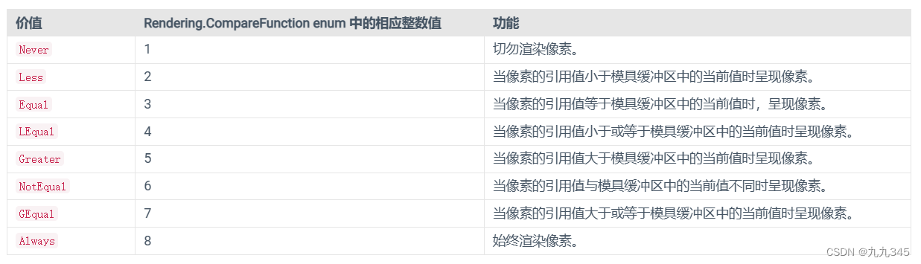
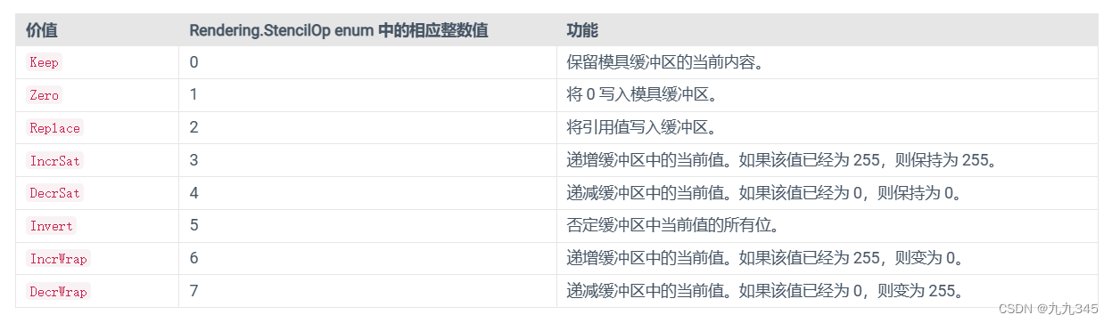
REFERENCE
09 / 12
比较函数与操作类型速查
掌握 Ref / Comp / Pass / Fail / ZFail 的组合方式，才能灵活做遮罩、窗口、描边与 Portal 效果。
网络图例：CompareFunction 对照表
网络图例：StencilOp 对照表
课堂重点：Always 常用于写模板；Equal 常用于窗口显示；NotEqual 常用于轮廓或外扩区域。
课堂重点：Keep 表示只读模板；Replace 表示写模板；Zero / Incr / Decr 则可扩展更复杂的区域控制。
本案例推荐组合：Mask = Comp Always + Pass Replace；Geometry = Comp Equal + Pass Keep。
Sources: Assets/ShaderCourse/Scripts/StencilTestDemo.cs | Assets/ShaderCourse/Shaders/Lesson/StencilTestShader.shader | CSDN 检索方向：Unity Shader 模板测试 / Stencil 基础用法 | CSDN 检索方向：Unity Stencil 轮廓 / Portal / Mask 案例
Notes:
这一页相当于课堂速查表，适合最后回看。
[Sources]
- Assets/ShaderCourse/Scripts/StencilTestDemo.cs
- Assets/ShaderCourse/Shaders/Lesson/StencilTestShader.shader
- CSDN 检索方向：Unity Shader 模板测试 / Stencil 基础用法
- CSDN 检索方向：Unity Stencil 轮廓 / Portal / Mask 案例

Slide 10
DEBUG
10 / 12
常见错误与排查方法
学会观察“什么都看不到”“所有窗口显示同一内容”“Mask 自己被看见”这三类经典故障。
故障 1：什么都看不到
故障 2：四个面都看到同一内容
故障 3：Mask 自己被看见了
先检查 Mask 与 Geometry 的 _StencilID 是否一致；
再检查 Mask 是否确实比 Geometry 更早渲染。
通常是四个 Mask 材质或四个 Geometry 材质没有正确分配不同 ID。
逐个核对 1 / 2 / 3 / 4。
说明 ColorMask 0 被改掉了，或者材质换错了 Shader。
Mask 面片本身不应该输出颜色。
观察法 1
观察法 2
观察法 3
临时让 Geometry 只输出纯色，先确认是不是模板问题，再回到完整 PBR 计算。
先只保留一个 Mask 与一个 Geometry，把变量减少到最小，再逐步恢复。
关注 Render Queue、ZWrite、ZTest、Stencil 四组状态；
模板类问题往往不是片元颜色公式本身出错。
Sources: Assets/ShaderCourse/Example/Stentil/MagicBox_Testing.md | Assets/ShaderCourse/Example/Stentil/Shaders/Stentil_Mask.shader | Assets/ShaderCourse/Example/Stentil/Shaders/Stentil_Geometry.shader
Notes:
保持工程视角，不只是讲概念。
[Sources]
- Assets/ShaderCourse/Example/Stentil/MagicBox_Testing.md
- Assets/ShaderCourse/Example/Stentil/Shaders/Stentil_Mask.shader
- Assets/ShaderCourse/Example/Stentil/Shaders/Stentil_Geometry.shader

Slide 11
APPLICATION
11 / 12
模板测试能做什么
模板测试是局部可见性控制工具，常用于窗口显示、UI 遮罩、轮廓描边、传送门与选择性渲染。
窗口显示 / 观察窗
UI 遮罩
轮廓描边
Portal / 选择性渲染
最直观的用法。
只在指定面片或孔洞区域内显示另一套内容。
限定图片、特效、进度条的显示区域。
思路与 3D 窗口完全一致。
常配合 NotEqual 使用。
先标记主体，再绘制放大外壳，只保留轮廓区域。
用于传送门、X-Ray、局部显影等效果。
它本质上是“让不同区域看到不同世界”。
课程承接：下一步可以继续延伸到描边、局部 dissolve、后处理遮罩、屏幕空间特效与 Render Feature 配合。
Sources: Assets/ShaderCourse/Scripts/StencilTestDemo.cs | Assets/ShaderCourse/Shaders/Lesson/StencilTestShader.shader | CSDN 检索方向：Unity URP Stencil 遮罩与窗口显示 | CSDN 检索方向：Unity Stencil 轮廓 / Portal / Mask 案例
Notes:
帮学生建立迁移能力，为下一章内容铺垫。
[Sources]
- Assets/ShaderCourse/Scripts/StencilTestDemo.cs
- Assets/ShaderCourse/Shaders/Lesson/StencilTestShader.shader
- CSDN 检索方向：Unity URP Stencil 遮罩与窗口显示
- CSDN 检索方向：Unity Stencil 轮廓 / Portal / Mask 案例

Slide 12
WRAP-UP
12 / 12
小结与课后练习
把“先写模板，再读模板，最后再做光照”真正变成可复述、可实现、可调试的知识。
本章三句总结
课后练习
1. 模板缓冲区存的是逐像素整数标签，不是颜色。
2. Mask Shader 常用于写模板值，Geometry Shader 常用于读模板值。
3. Stencil 决定可见区域，BRDF / IBL / 法线贴图决定区域内的材质表现。
练习 A：把当前案例扩展成 6 个窗口、6 个几何体。
练习 B：把 Geometry 的 Comp Equal 改成 NotEqual，观察显示结果。
练习 C：尝试做一个简单描边效果，体会模板值如何辅助轮廓渲染。
练习 D：写一份自己的“Stencil 调试清单”。
目标不是背参数，而是能清楚解释每一个像素为什么被显示、为什么被拒绝。
Sources: Assets/ShaderCourse/Example/Stentil/Shaders/Stentil_Mask.shader | Assets/ShaderCourse/Example/Stentil/Shaders/Stentil_Geometry.shader | Assets/ShaderCourse/Example/Stentil/MagicBox_Testing.md
Notes:
最后一页要既总结又给出可执行练习。
[Sources]
- Assets/ShaderCourse/Example/Stentil/Shaders/Stentil_Mask.shader
- Assets/ShaderCourse/Example/Stentil/Shaders/Stentil_Geometry.shader
- Assets/ShaderCourse/Example/Stentil/MagicBox_Testing.md

